Slide 1
PROTOTYPE
오버워치 패치보드
빅데이터UI전문가 육성 과정
5조
최지원, 박준형, 손보금
imseoim1120@gmail.com

Slide 2
메인 페이지
프로토타입
최지원

Slide 3
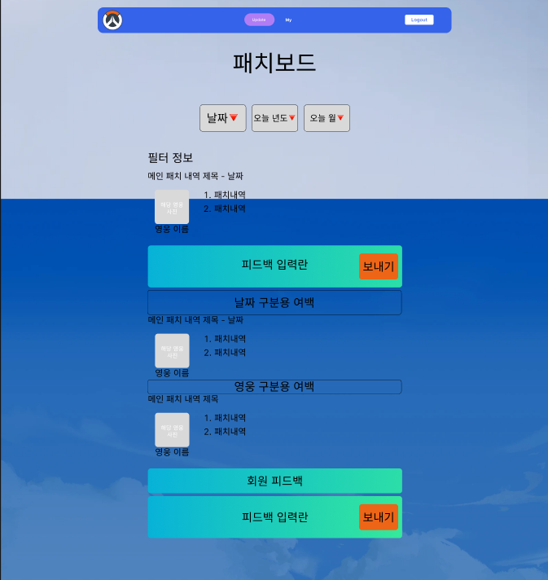
메인 페이지

Slide 4
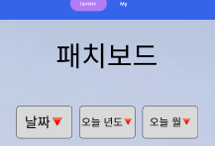
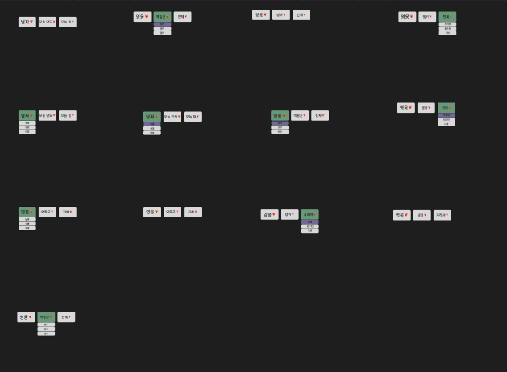
필터기능
메인 페이지의 필터기능
상위 필터 값에 따라 하위 필터 값이 동적으로 변경됨
기본 필터 값은 ‘오늘’
날짜 선택 순서: 날짜 > 연도 > 월 (선택 가능한 날짜만 표시됨)
예: 영웅 필터: ‘탱커’, ‘딜러’, ‘힐러’ 선택 가능
탱커 선택 시 → 자리야, 윈스턴, 디바 등 탱커 영웅만 표시

Slide 5
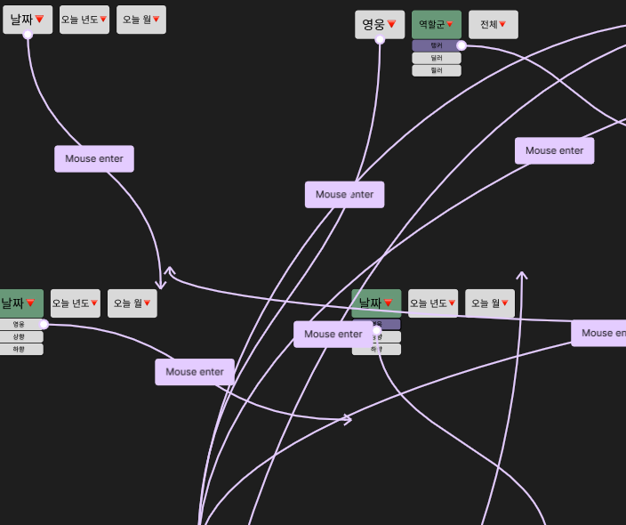
필터기능
다양한 필터 조건을 구현하기 위해 각 경우를 별도 페이지로 분리하여 구성
첫 번째 필터 위에 마우스를 올리면(enter), 해당 필터 아래로 드롭다운 메뉴가 나타남
드롭다운 내 항목에 마우스를 올리면(Hover), 강조 표시됨
클릭 시 해당 값이 선택되고, 다음 필터 조건이 해당 선택에 따라 갱신됨

Slide 6
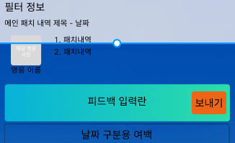
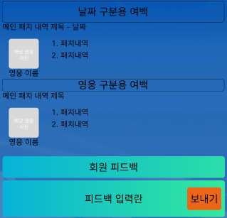
피드백 서비스
유저와 개발자 간 상호 피드백 서비스
선택한 필터값에 따라 개발자가 제공한 패치 내역이 자동 정렬됨
기본값은 ‘오늘’ 기준의 최신순이며, 필터 설정에 따라 원하는 날짜의 패치 내역만 조회하거나 특정 영웅 또는 영웅 종류별로 정보 탐색이 가능함

Slide 7
피드백 서비스
유저와 개발자 간 상호 피드백 서비스
각 패치별로 회원과 개발자는 피드백을 작성할 수 있으며, 비회원 포함 모든 사용자가 작성된 피드백을 열람할 수 있음
회원은 본인이 작성한 피드백을 수정·삭제할 수 있고, 개발자는 모든 피드백을 관리(수정·삭제)할 수 있음

Slide 8
계정 정보 화면
프로토타입
박준형

Slide 9
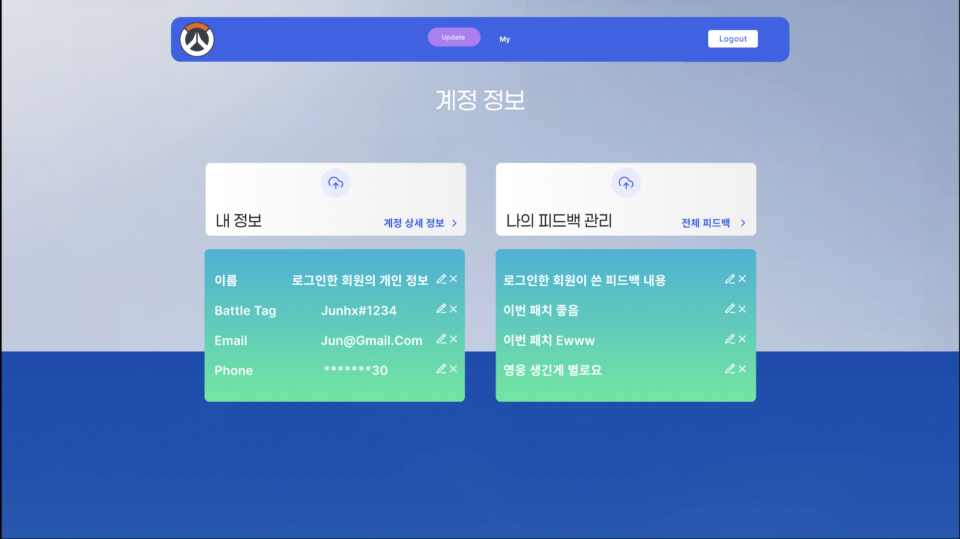
계정 정보 화면

Slide 10
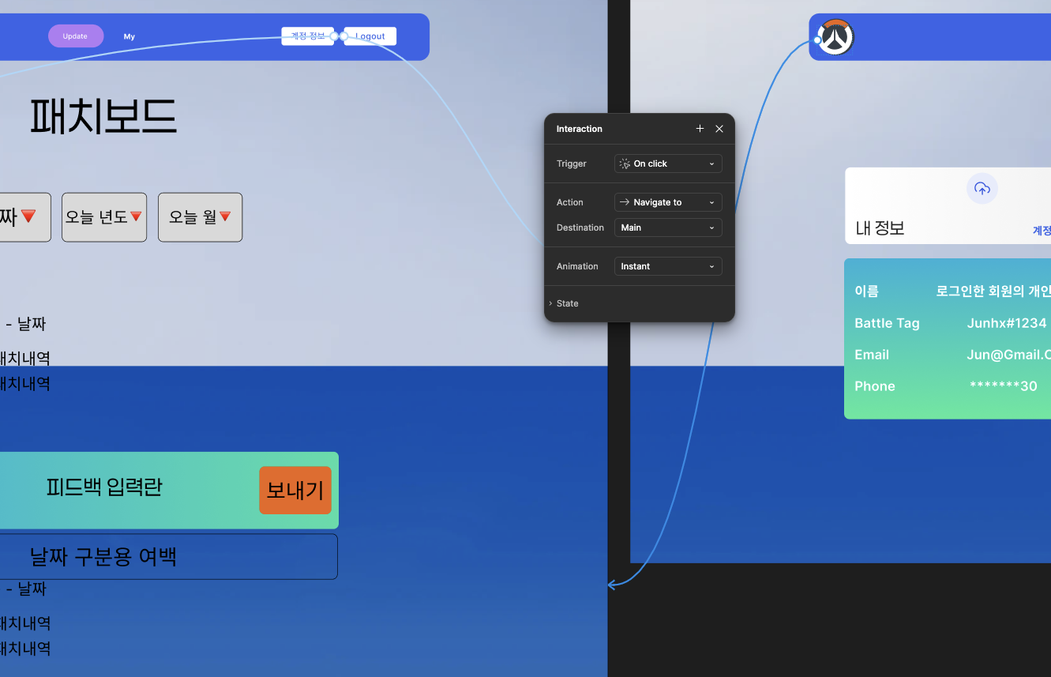
로고
헤더의 로고를 클릭시 바로 메인화면으로 이동
Action : Navigate to
Trigger : On Click
Animation : Instant

Slide 11
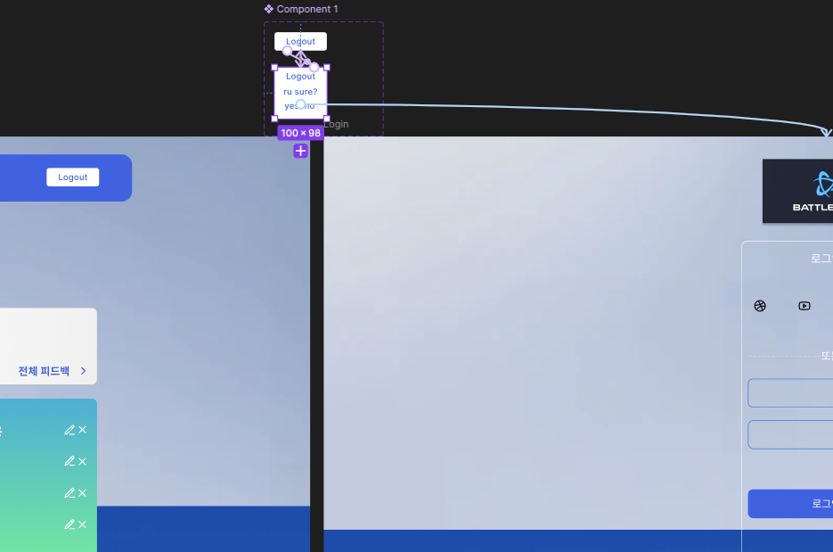
로그아웃
헤더의 로그아웃 버튼을 클릭하면 ru sure?의 문구와 함께 yes와 no를 선택 가능
yes를 선택하면 로그인 화면으로 전환
Action : Navigate to
Trigger : On Click
Animation : Instant

Slide 12
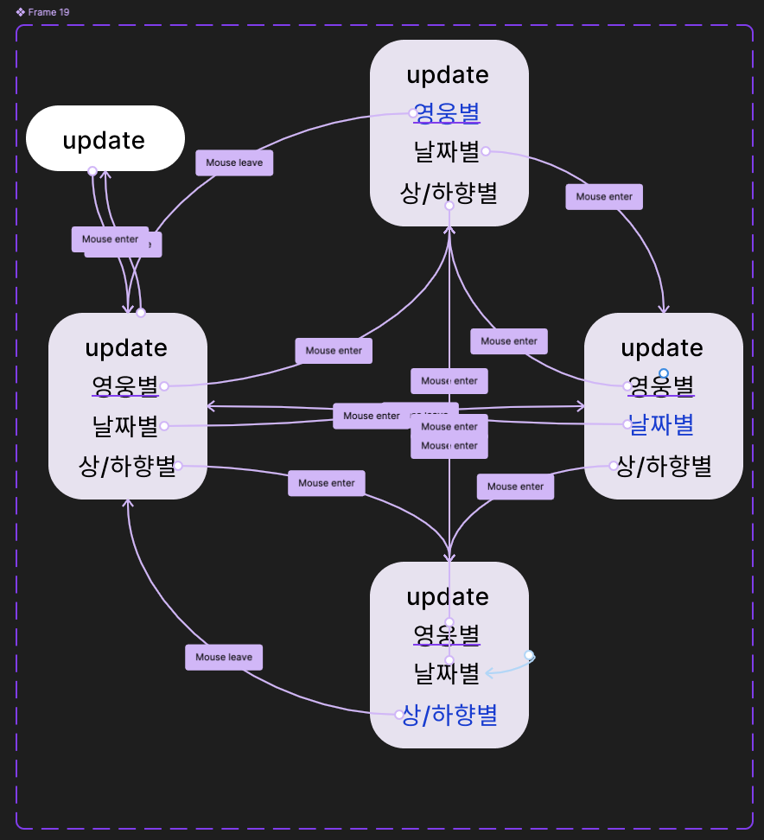
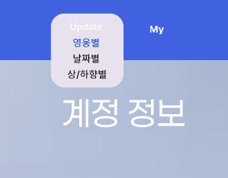
업데이트
헤더의 Update 버튼에 마우스를 올리면(hovering), 3가지 서브 메뉴가 표시됩니다.
각 메뉴에 커서를 올리면 글씨가 파란색으로 바뀌고, 커서를 내리면 원래의 Update 버튼 상태로 복귀합니다.
Action : Navigate to
Trigger : Mouse enter/leave
Animation : Instant

Slide 13
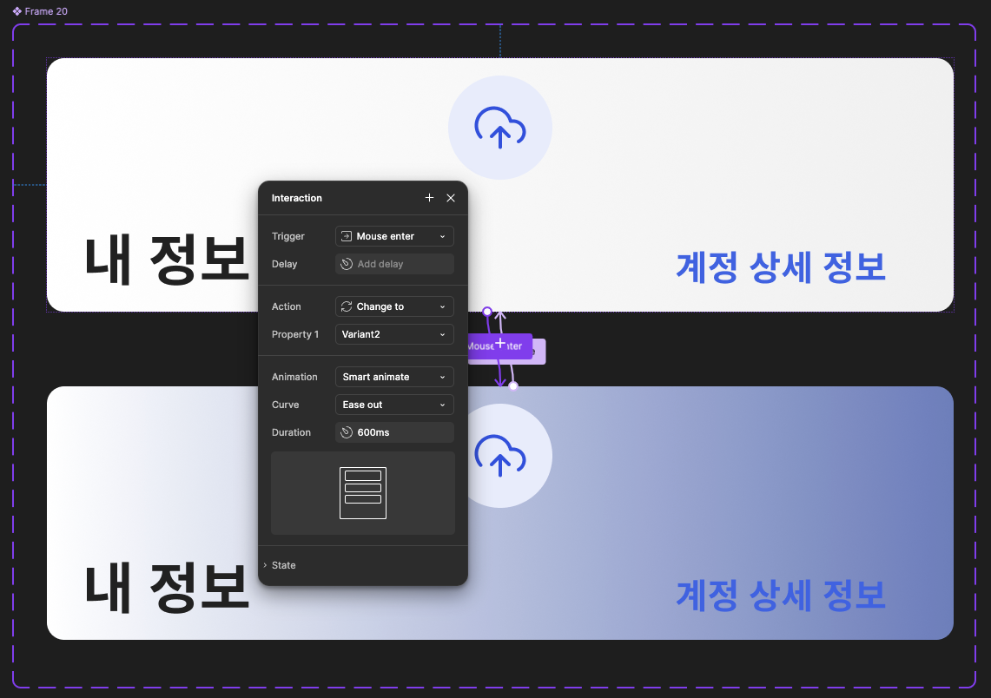
내 정보/나의 피드백
내 정보 / 나의 피드백 관리에 마우스 커서를 올리게 되면(Enter) 색이 서서히 변하고 커서를 내리면 원래대로 서서히 돌아온다.
Action : Navigate to
Trigger : Mouse enter/leave
Curve : Ease out
Duration : 600ms

Slide 14
로그인 페이지
프로토타입
손보금

Slide 15
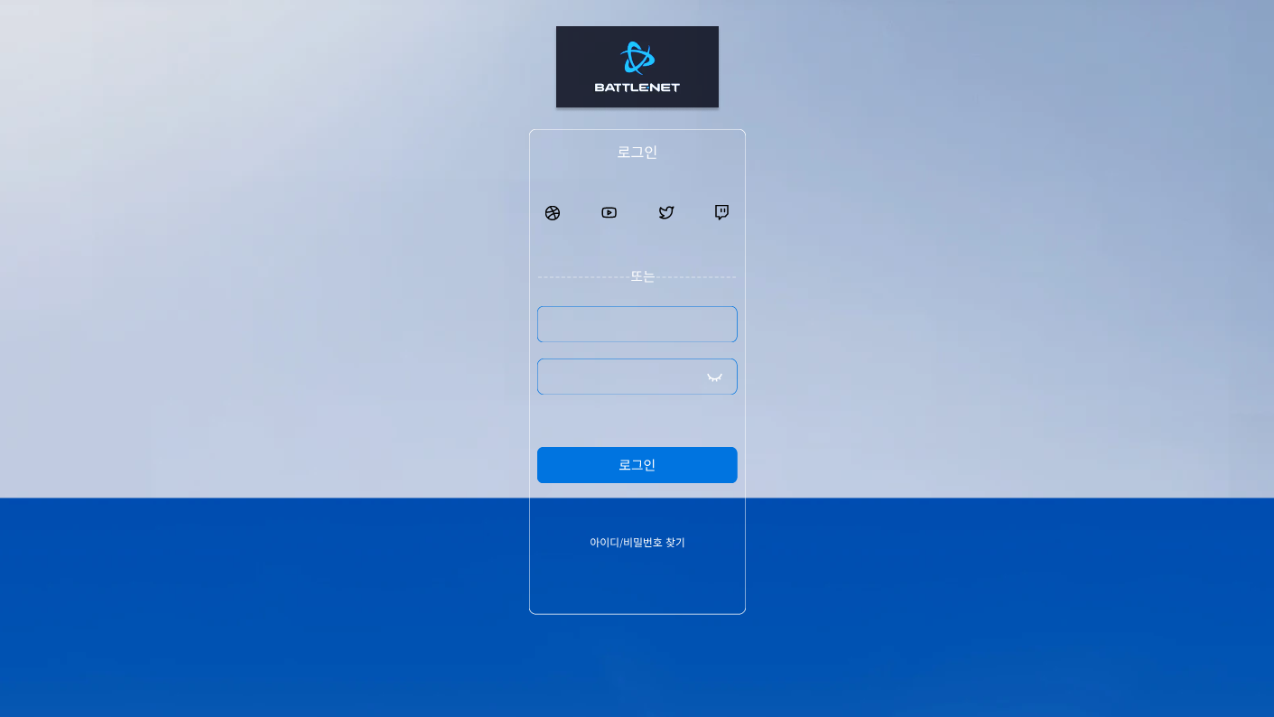
로그인 화면

Slide 16
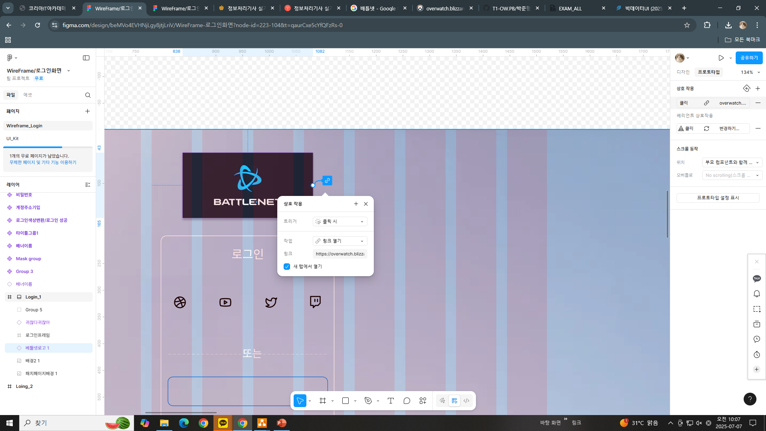
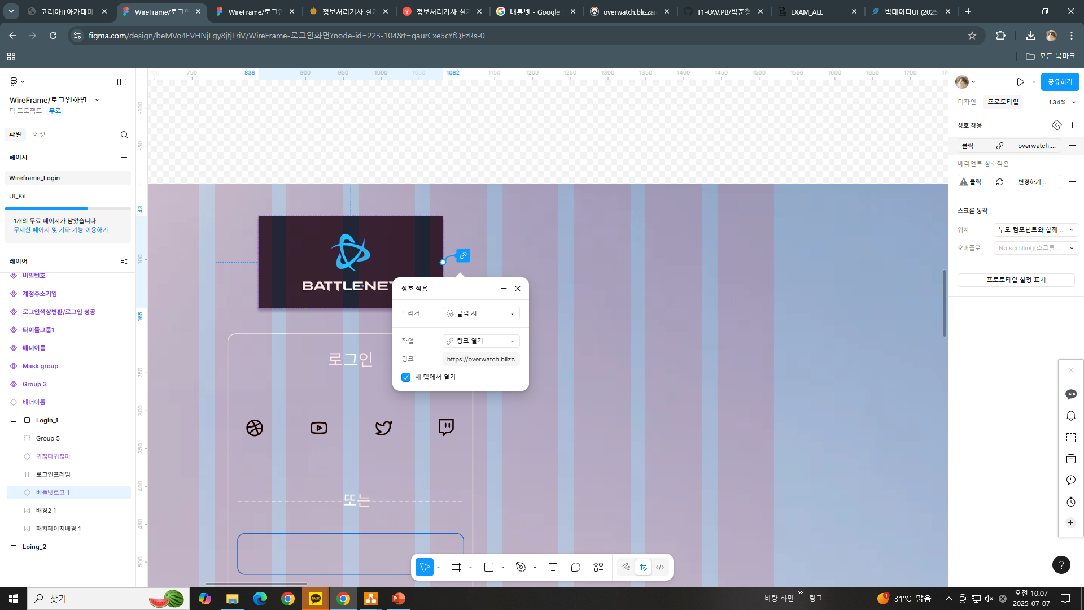
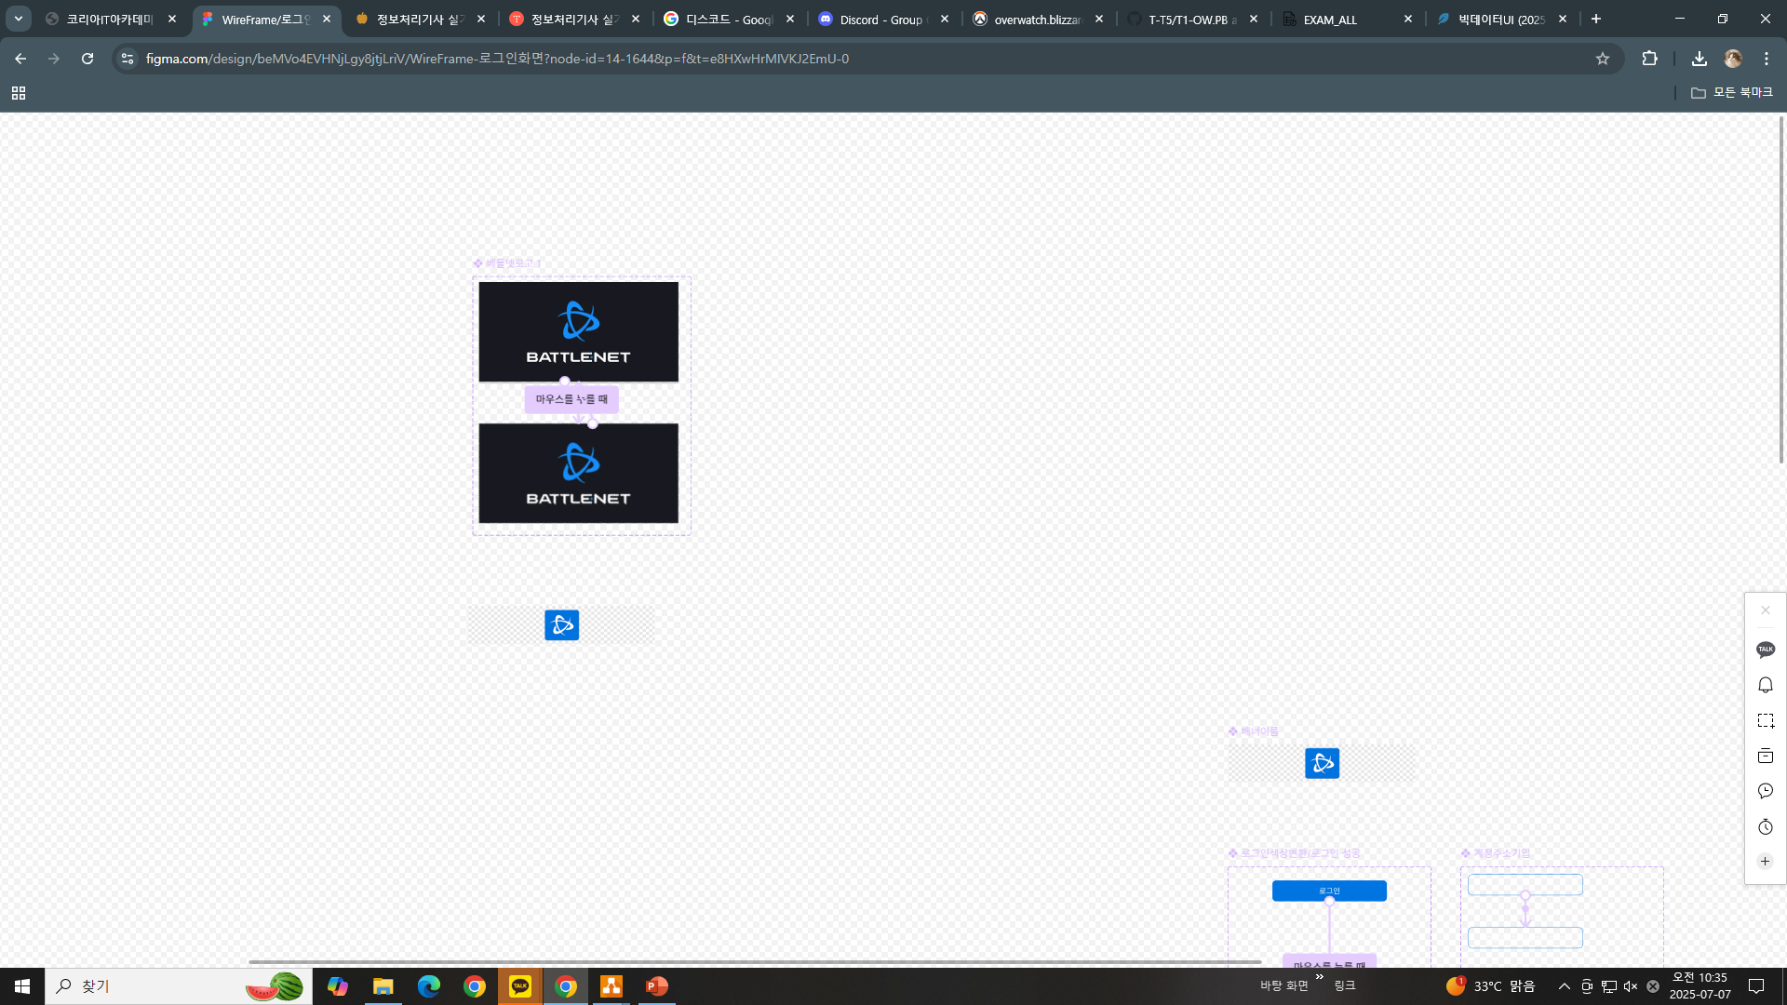
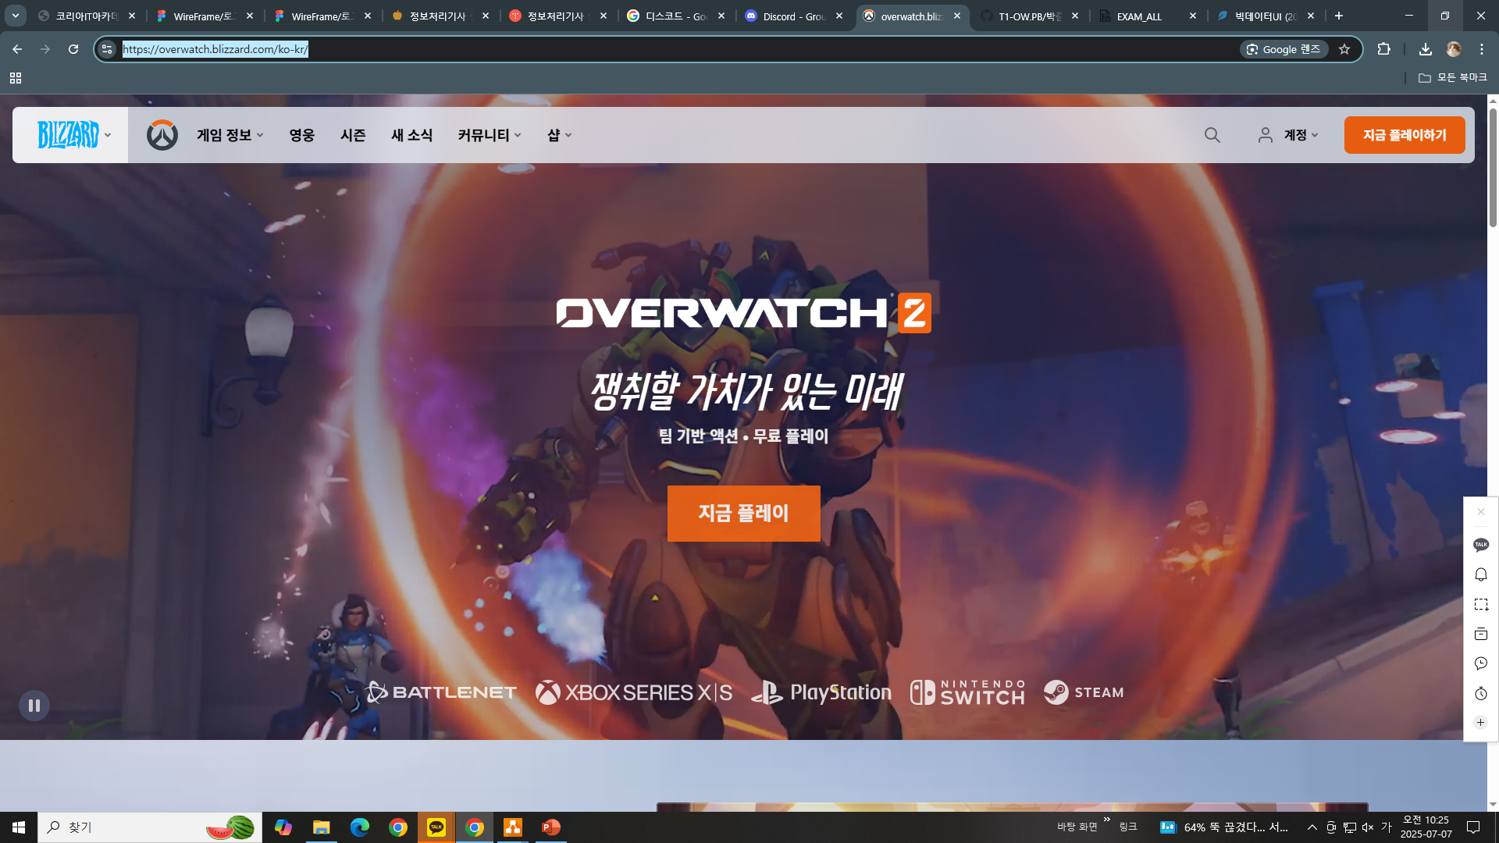
배틀넷 로고
헤더의 로고를 클릭하면 배너의 이미지가 바뀌었다 돌아 오고 오버워치2 메인 사이트로 이동.
Action : Navigate to
Trigger : On Click
Animation : Instant

Slide 17
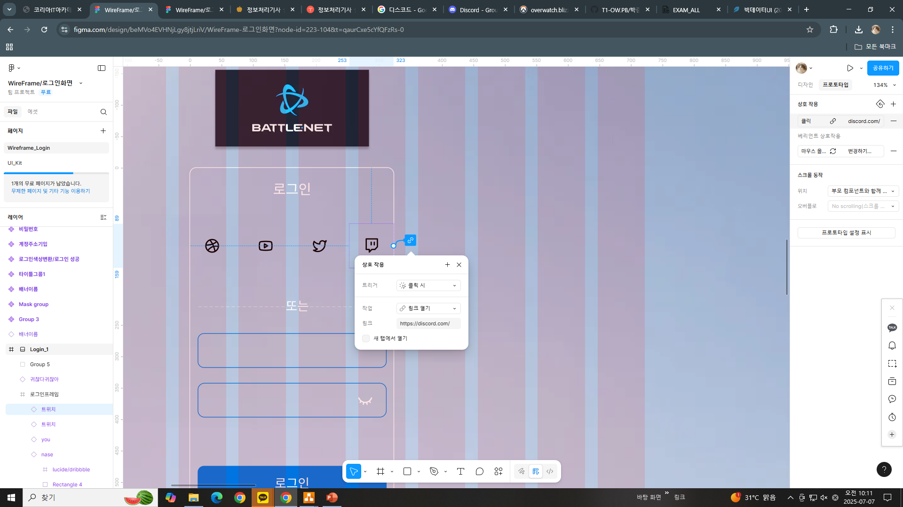
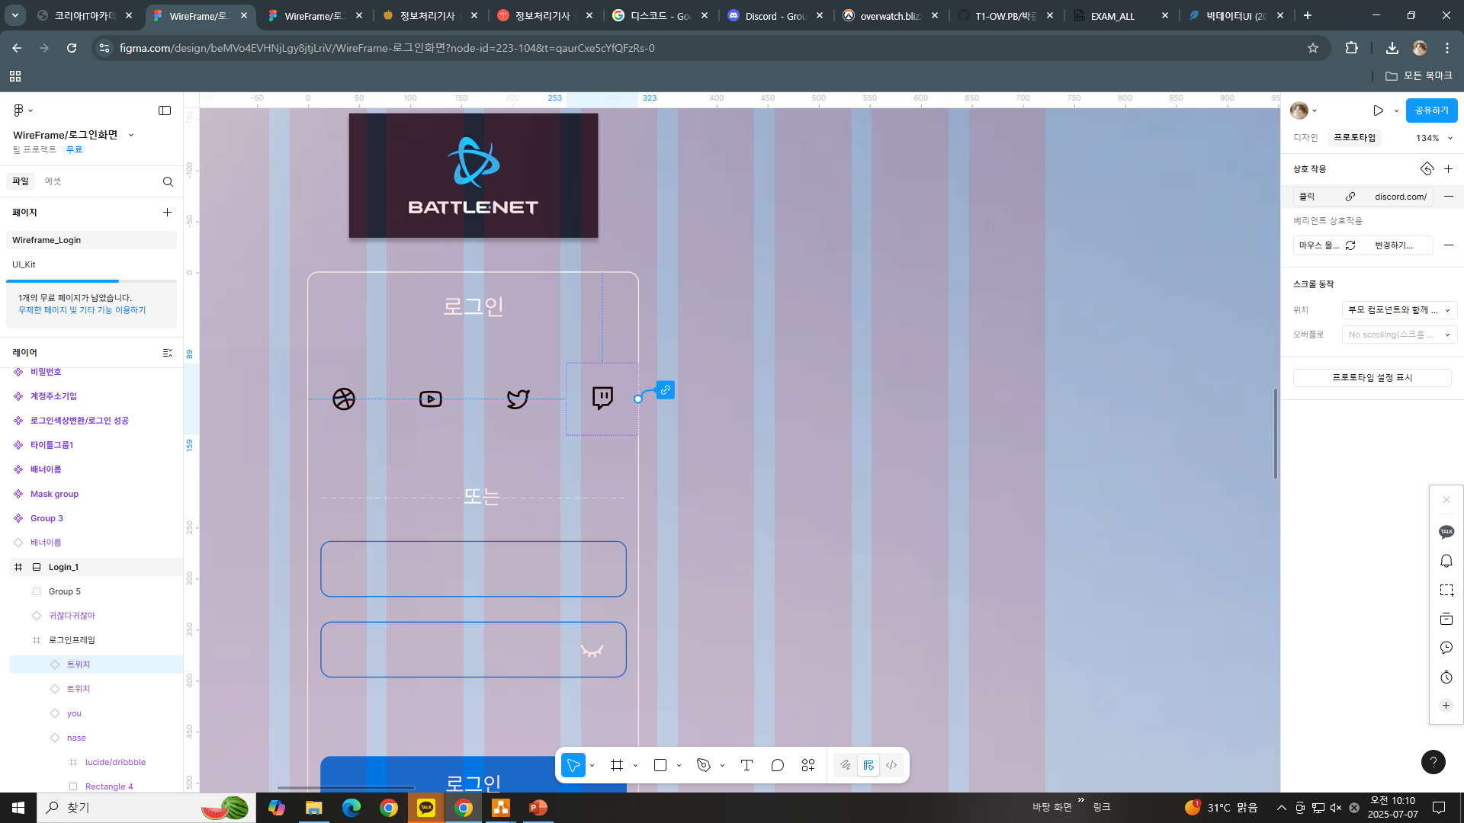
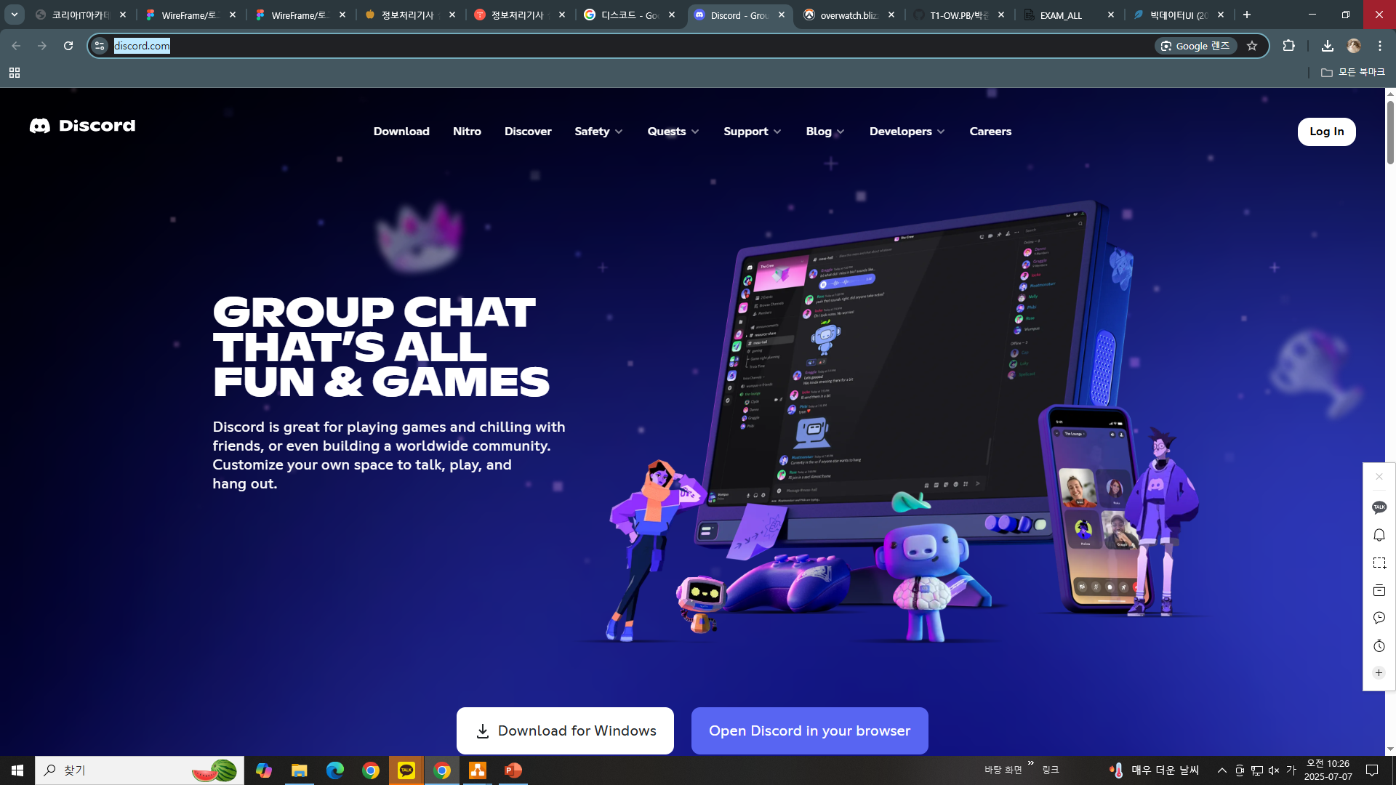
SNS 로그인
중간에 SNS 로고를 클릭하면 해당 SNS 계정으로 게임을 로그인 할 수 있는 사이트로 이동.
Action : Navigate to
Trigger : On Click
Animation : Instant

Slide 18

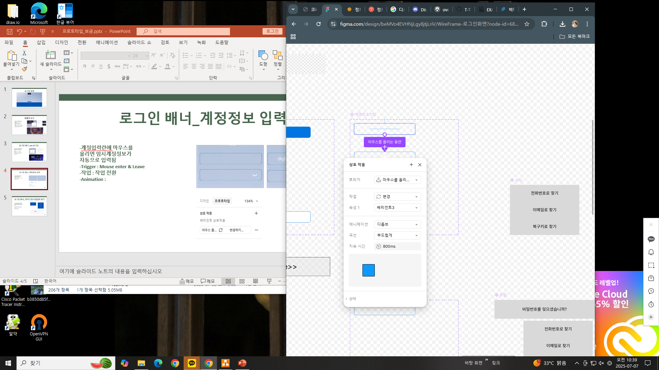

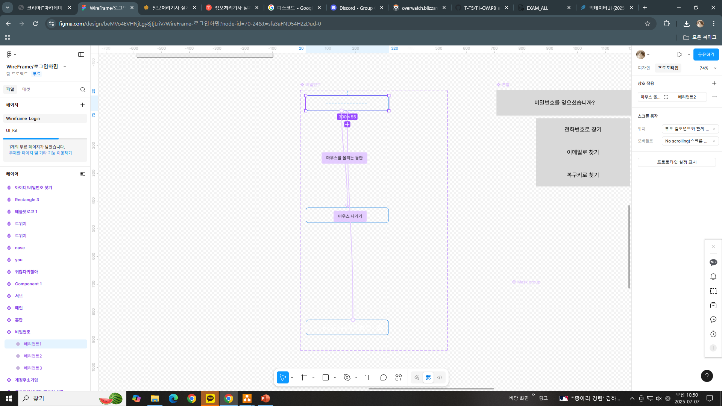



계정정보 입력
계정입력란에 마우스를 올리면 임시계정정보가 자동으로 입력 됨 & 비밀번호 입력란에 마우스를 올리면 ‘*’가 자동으로 입력되고, 옆에 눈 아이콘을 누르면 임시비밀번호가 자동으로 노출 됨.
Action : Navigate to
Trigger : On Click, While hovering
Animation : Instant

Slide 19
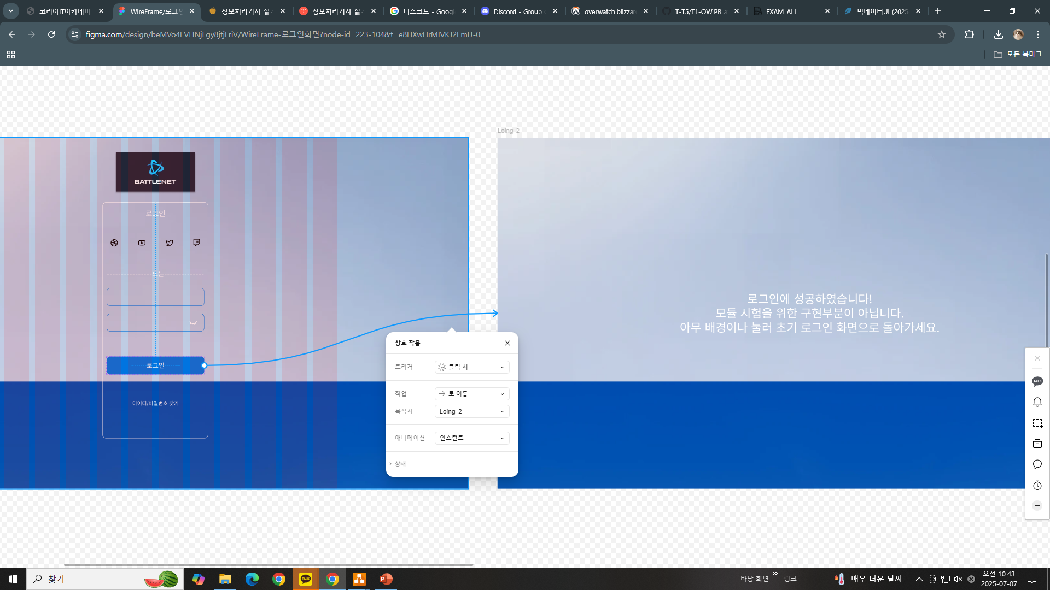
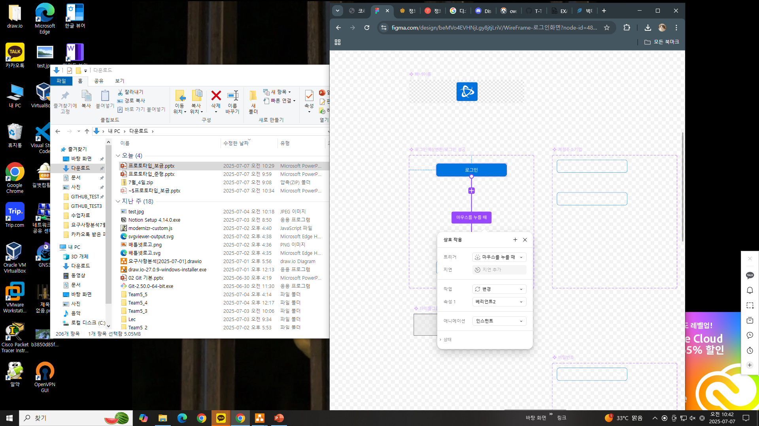
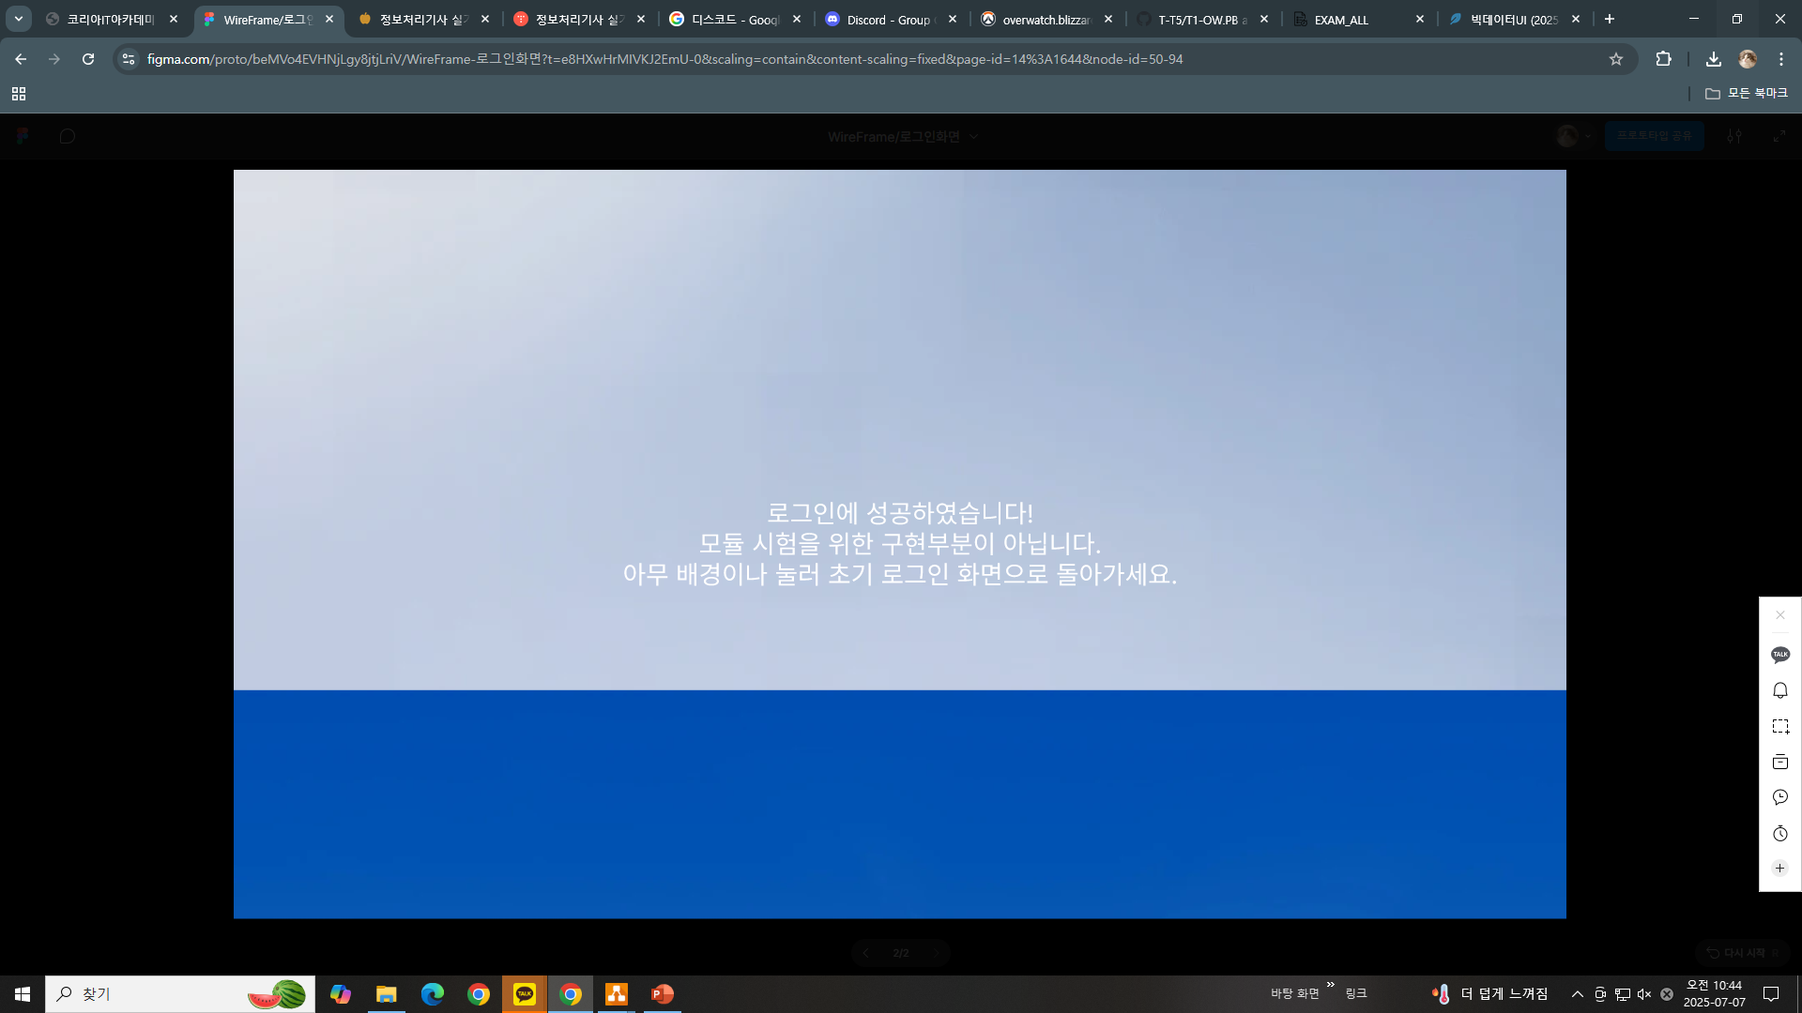
로그인
로그인 로고를 누르면 로고 색이 전환되면서 로그인 성공 창으로 이동.
Action : Navigate to, Change to
Trigger : On Click
Animation : Instant

Slide 20


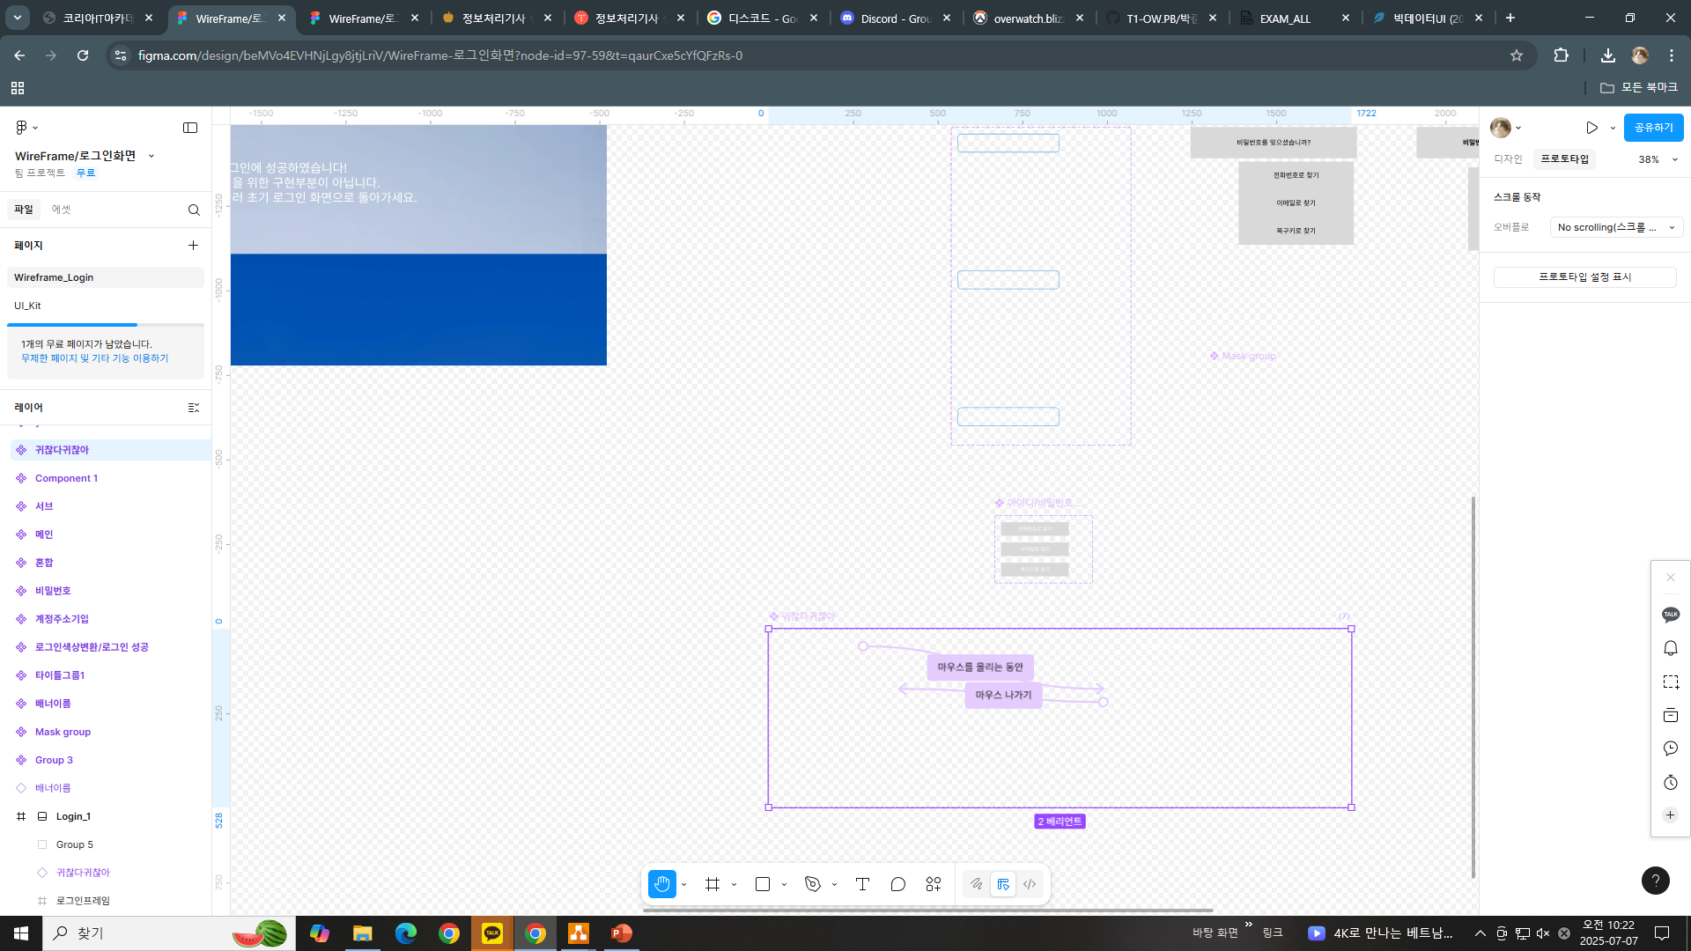
아이디 및 비밀번호 찾기
로그인 배너 하단에 아이디 및 비밀번호 찾기에 마우스를 올리면 서브메뉴가 나오도록 함.
Action : Change to
Trigger : Mouse enter, leave
Animation : smart animate

Slide 21
Thank you
감사합니다
5조
최지원, 박준형, 손보금
imseoim1120@gmail.com

